Slide 1
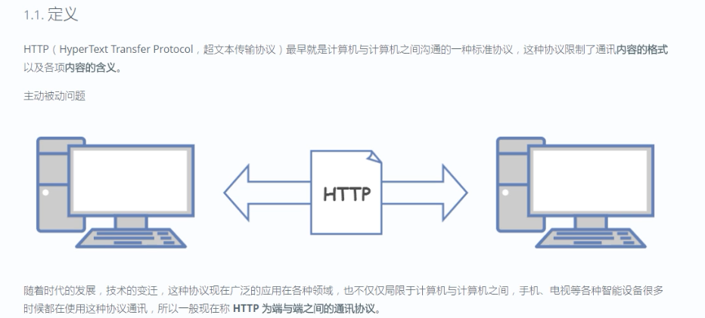

Slide 2
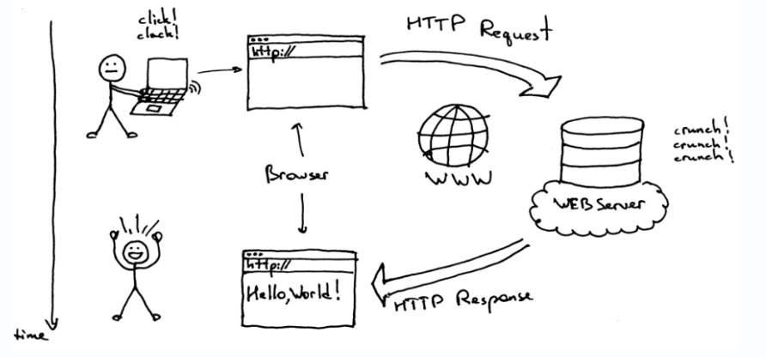
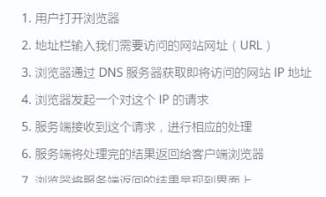

Slide 3
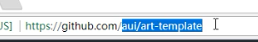
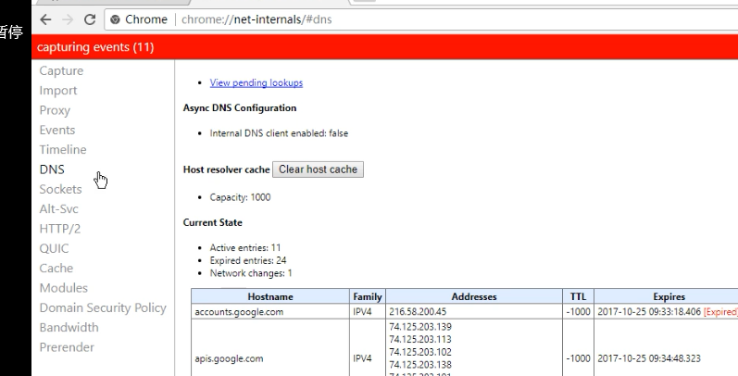
前面是域，后面是路径。这是路径标识我请求的这个文件在服务器的哪个文件中
浏览器里面查看DNS缓存

Slide 4
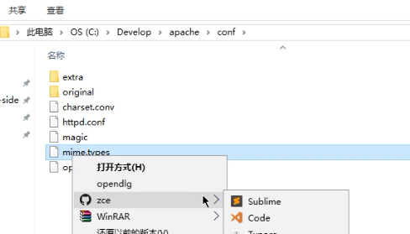
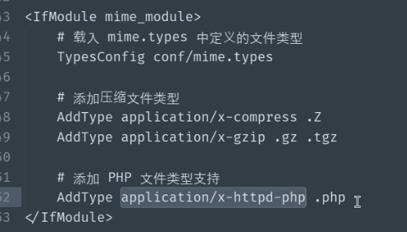
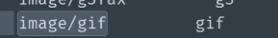
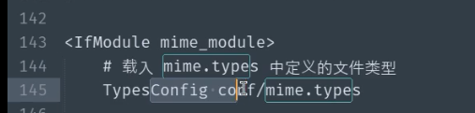
我们自己额外加了一些文件类型
Apache的配置文件里面有一个mime.type文佳
Apache通过扩展名找到文件类型
它在主配置文件中被载入 httpd.conf

Slide 5
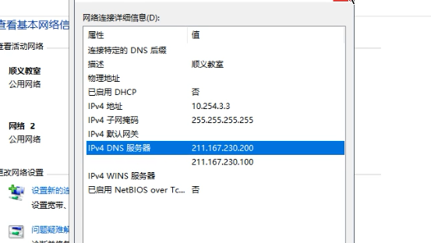
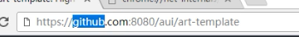
我们是对这个服务器发起的DNS查询
Com是顶级域，github是子域

Slide 6
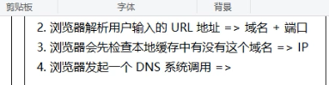
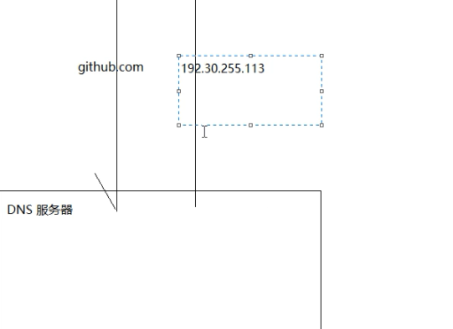
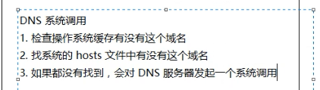
这个框代表操作系统
只知道com域，然后它自己去找COM
www.baidu.com
http: 80
https:443
依次往下找：www是百度的子域

Slide 7
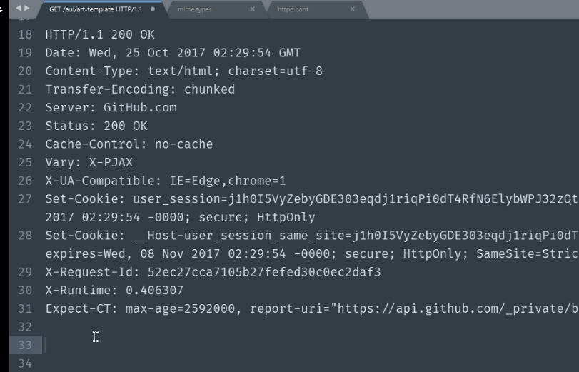
Request Headers也是一样，除了这里的头，也还是有重要的东西
这个是服务端返回的东西，
这个是服务端返回的东西，但只是一个头，一些附属信息，真正重要的东西在 里面的

Slide 8
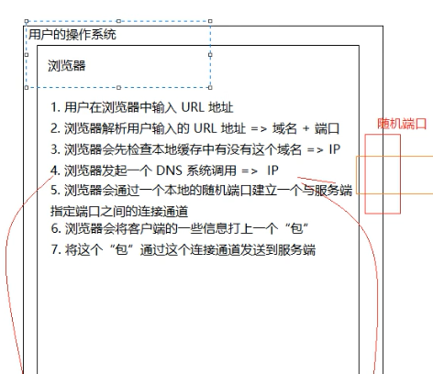
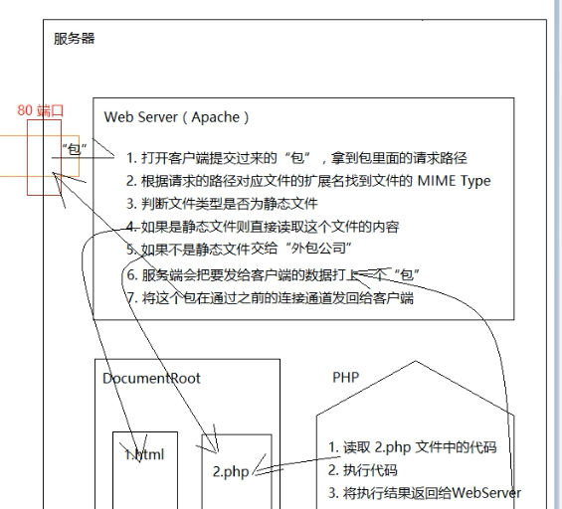
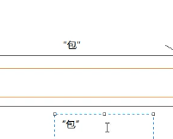
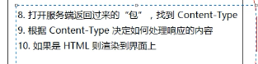
红色是接受返回的包之后干的事情
渲染的过程中，会遇到图片啊 ，css 啊，JS啊一些外部链接，又会发请求，走这套流程

Slide 9
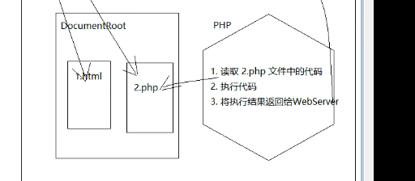
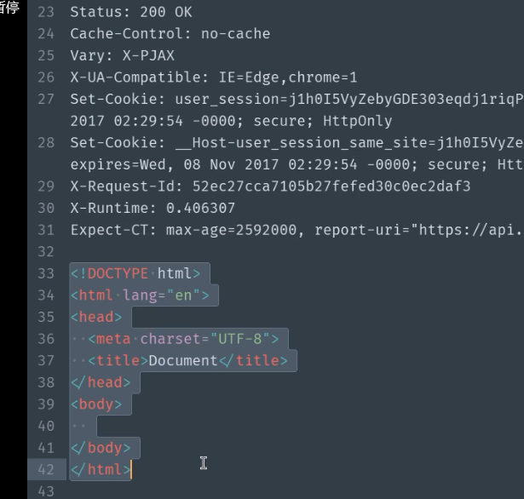
上面这些是Apache自己加的
响应头
处理完后返回的是响应体
响应体

Slide 10
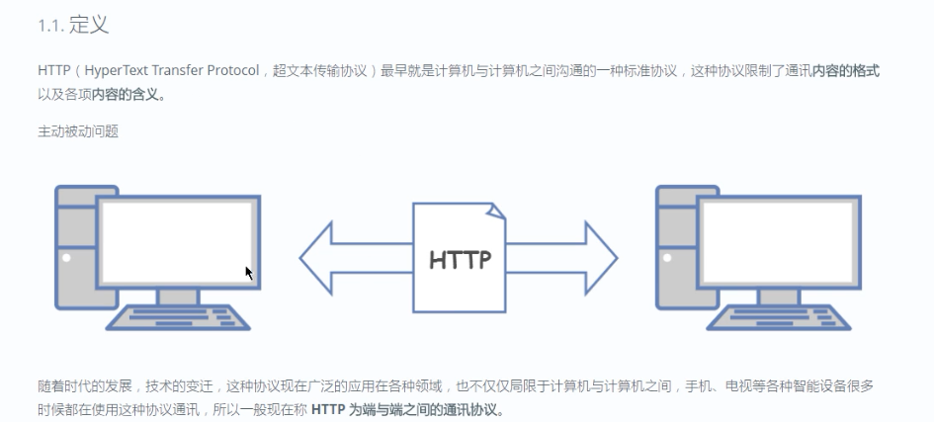

Slide 11
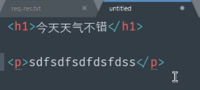
这玩意儿就叫做超文本
用Word标题渲染的文本也叫做超文本

Slide 12
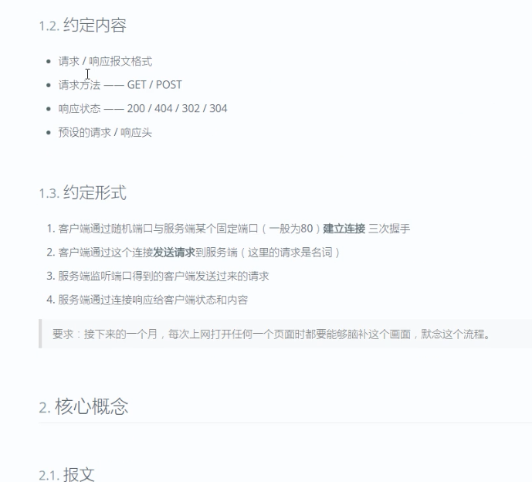

Slide 13
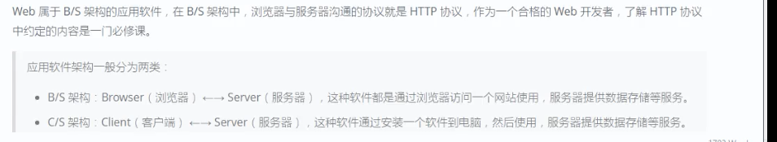

Slide 14
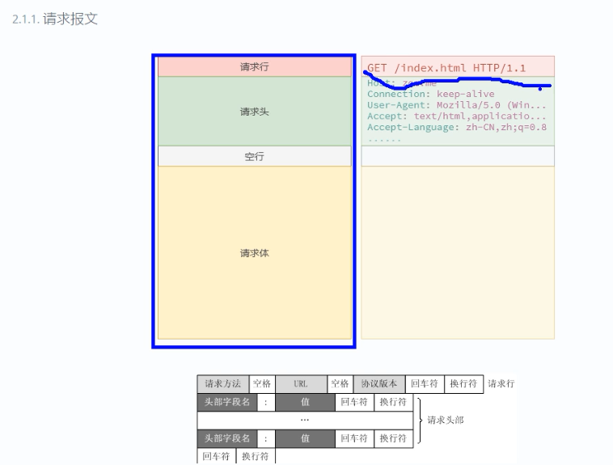
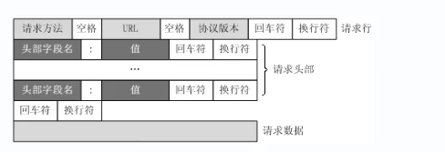

Slide 15
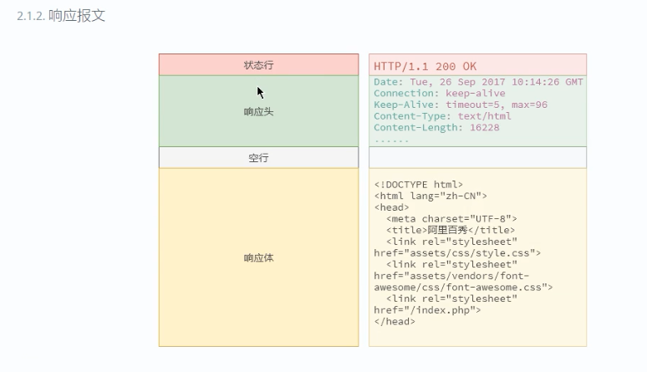

Slide 16
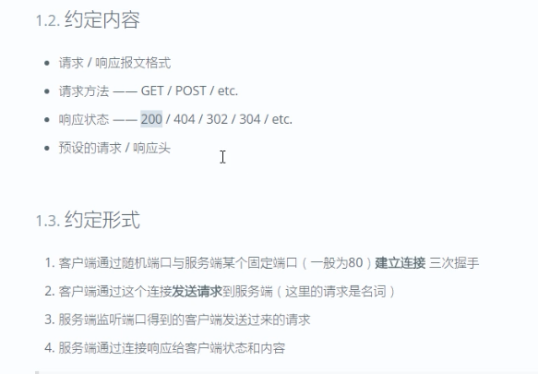
请求头的这个，决定了服务器返回给你的是window版的还是android版的

Slide 17
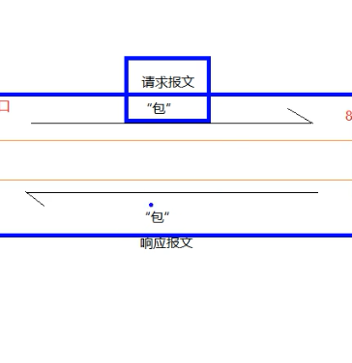
https 就是把运输的东西加密

Slide 18
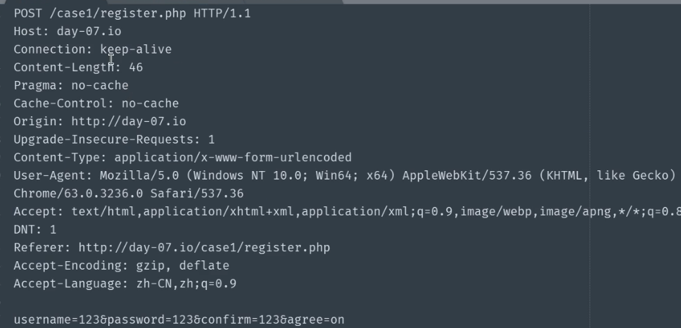
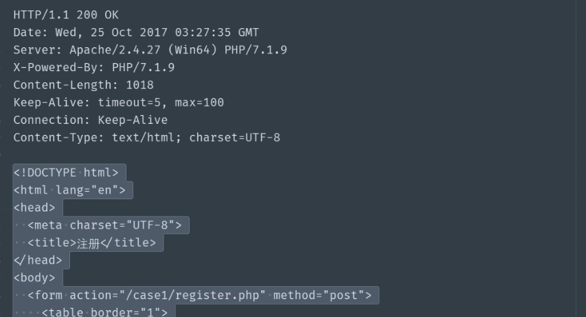
请求报文
请求体·
响应体·

Slide 19
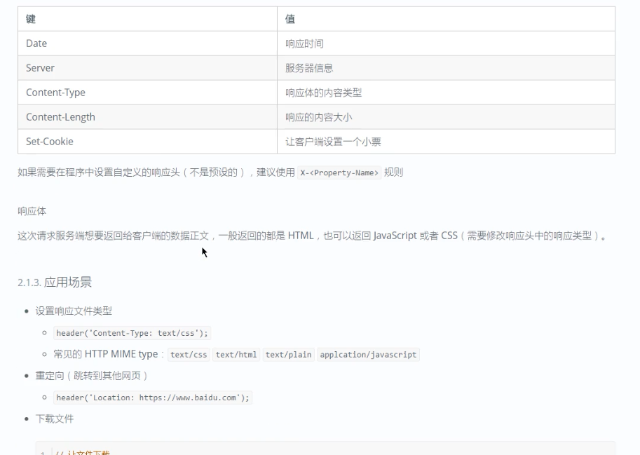

Slide 20
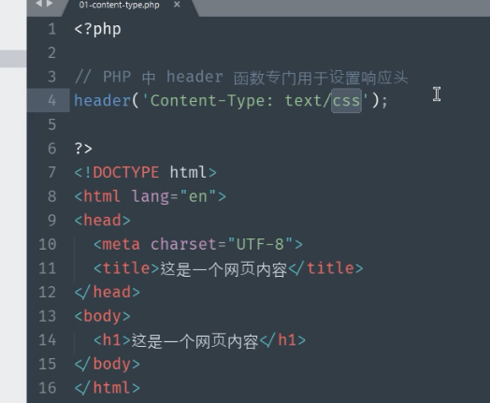

Slide 21
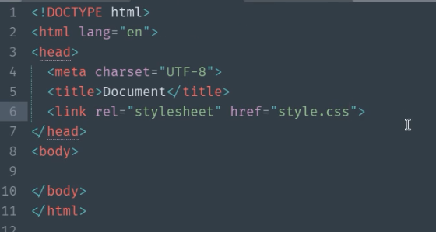
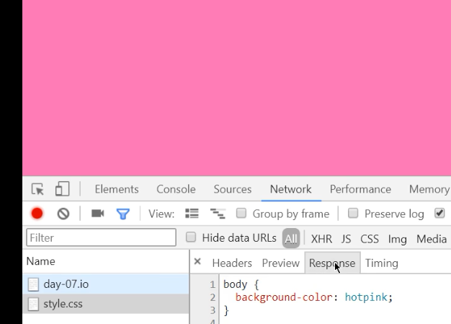
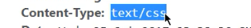
请求html的时候也会附带请求css文件，而且CSS文件响应头里面的类型也变成了CSS
附带的CSS文件响应回来的类型为CSS，所以这个文件就按照CSS渲染

Slide 22
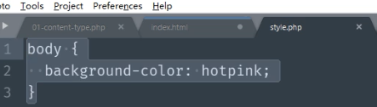
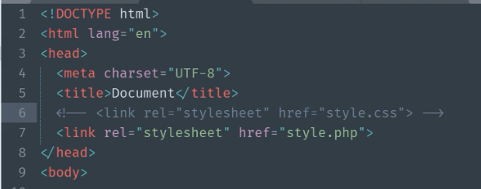
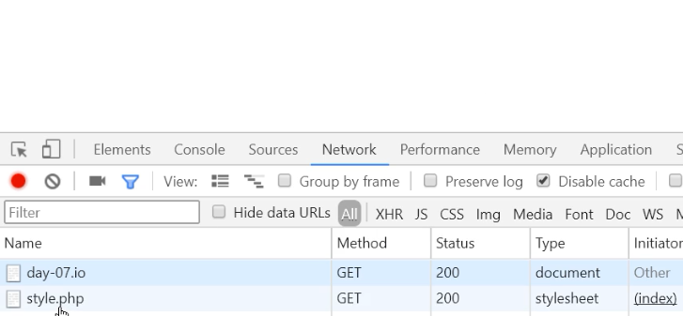
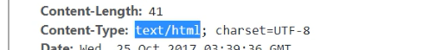
pHP文件中除了PHP标记以外，其他东西都原封不动的输出
这一段是PHP文件里面写的
这是一个HTML文件
有这两个请求文件，但是并没有为body设置样式
因为附带的PHP文件的响应头里面的内容类型为html,就不会按照PHP去渲染

Slide 23
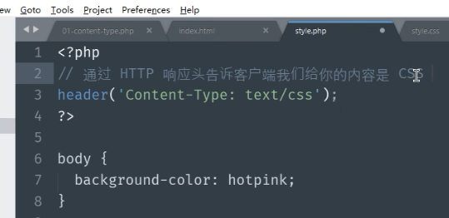
上一个的解决方案，在附带的php文件中，写一耳光函数，告诉浏览器解析时我这个是CSS代码

Slide 24
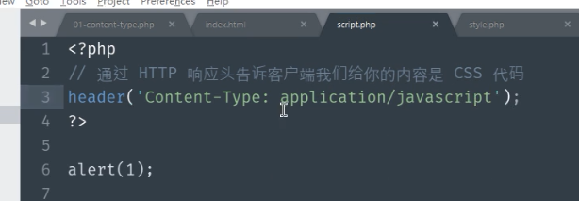
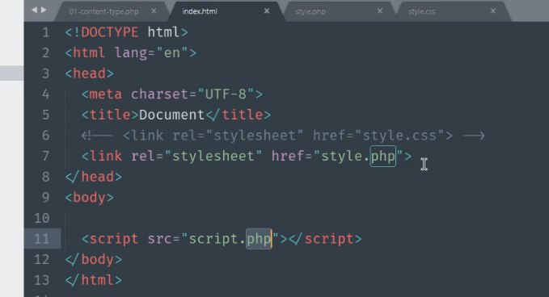
这个文件是主文件.html引入的，强制此文件按JS解析，虽然文件后缀为PHP

Slide 25
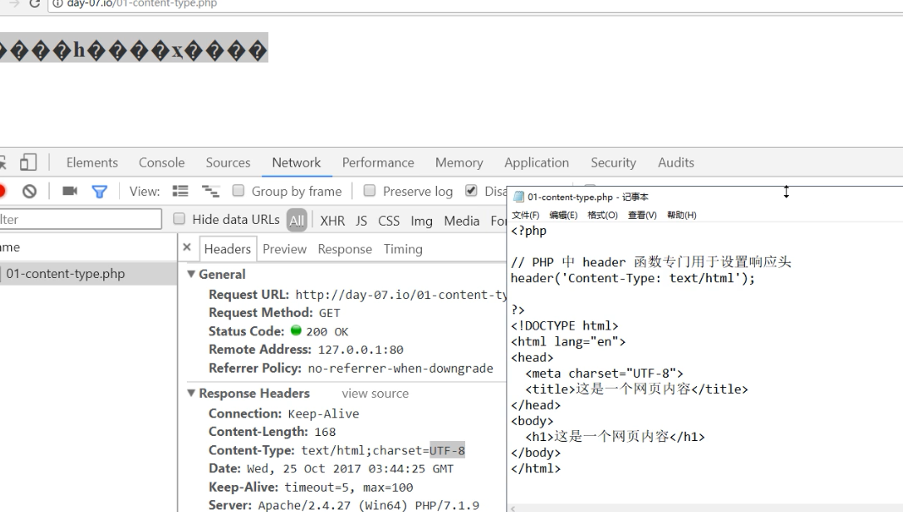
乱码的原因是：虽然你说明文件是ut8格式，但是实际你文件的格式并不是UTF-8
解决方案：文件实际是什么格式，你就申明是什么格式

Slide 26
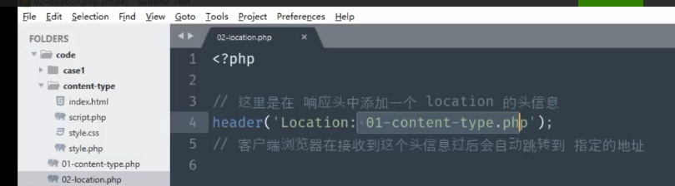

Slide 27
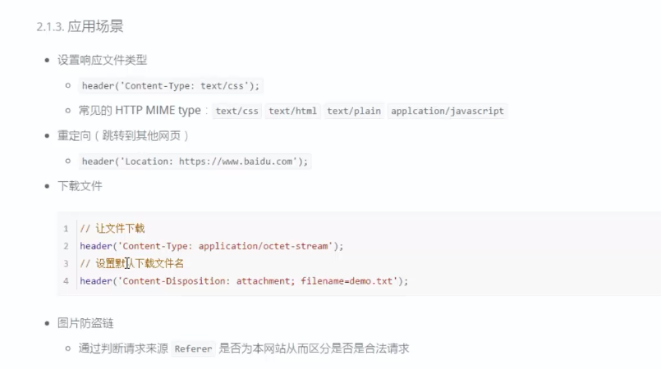

Slide 28
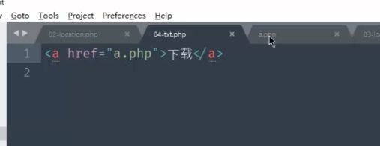
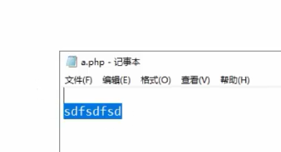
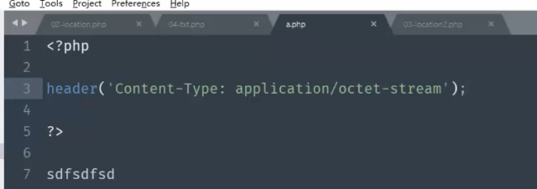

被下载文件里面的内容是代码执行过后的内容
这里设置的是响应头。目的是让浏览器接收到它不能识别的文件类型，它就打不开，于是进行下载操作
默认下载的文件名跟我们请求的文件名一模一样

Slide 29

接上面指定下载名

Slide 30


Slide 31


Slide 32


Slide 33


Slide 34


Slide 35


Slide 36
Javascript伪数组
https://www.weipxiu.com/3095.html

Slide 37



反引号字符串可以解析变量还可以换行

Slide 38

Json里面换行和空格都会忽略

Slide 39




像这么解析出来的json是关联数组返回的
像这么解析出来的json是标准格式的对象

Slide 40

存储数据的文件的方式，Json只是一种书写的格式

Slide 41

两件事：1.如果是php文件记得修改语言环境
2.Php代码应该写在html代码前面，因为是先获取再渲染

Slide 42


Slide 43


Slide 44



Slide 45
表单里面传文件必须加的三个东西
出此之外每个input还得有label和name
提交按钮

Slide 46


Slide 47


Slide 48


当上传文件为file时，有些网站在所有文件那里显示的并不是所有文件，二是特定文件

Slide 49


请求提交过去的数据只能是8m

Slide 50

传输的时候用的unnik码，所以我明明提交的是中文，却变成了这个样子

Slide 51

这个得到的就是一串字符串
这个得到的是数组，数组里面是关联数组

Slide 52

这里除了写minetype还可以写扩展名，多个扩展名之间用英文逗号隔开

Slide 53

Add这个文件表单界面必须注意的东西：我画红线

Slide 54

这个文件是用来上传多个文件的
多文件上传，这个也很重要
单个文件域里面的多个文件

Slide 55





我在之前选了多个图片
表单里面的name有加括弧，输出了每张图片的名字类型大小这些信息。每种信息都是一个数组
表单里面的name没有加括弧，只输出了最后一张图片的名字类型大小这些信息
这个代表大的数组里面的一个小数组，我可以用for去遍历它的成员
小数组里面第0个元素
这个是上传的单个音乐文件

Slide 56

每个文件里面的第一个形成了单个文件信息

Slide 57

多个文件上传，这里写return是所有的都不要。写continue就是说上传成功的继续用

Slide 58


Slide 59

一定要写灰色的那坨来判断到底有没有文件上传，因为要是没有，$_FILES[‘iamges’]就代表一个空数组

Slide 60


Slide 61



用户提交图片，我将图片保存在服务端的新路径
然后将路径指向列表页将图片呈现出来
但是我这个路径写的时候，是相对路径
是列表页相对于图片的路径，但是列表页可能会移动啊

Slide 62

像这种./的也是相对路径

Slide 63

这是相对路径

Slide 64


绝对路径不能用于文件操作，移动
用于请求响应，a链接，images的src,script标签的src才能用
文件操作只能用相对路径，或者C盘：//那种物理路径
右键查看HTML文件必须用相对路径
相对路径是.开头的或者是文件夹开头的
绝对路径以斜线/开始的路径，斜线代表网站根目录就是code
在这里uploads的绝对路径是 /uploads
取文件里面内容是属于文件操作，用相对路径

Slide 65



Add，list在songs文件夹，这个相对路径是 两个点在/的，是因为先翻出songs，在翻到code
这里是文件操作得用相对路径
保存数据一定用绝对路径，这里转。那个函数是从第2个字符开始截取
得到的就是这个绝对路径：/uploads/1.jpg /代表code根目录

Slide 66


当前是在add里面写的，这是相对路径，add与upload是并列关系，所以要先翻出去才对，只翻一次，所以一个点

Slide 67

从target的第二个字符开始截取 0 1 2 保留2

Slide 68

目的就是不管LIST在哪里我都可以正常使用用户上传的图片
JSON文件里面存的图片路径，是对于uploads的绝对路径，所以不过我LIST在哪里都可以正常使用

Slide 69
A链接在点击的时候会和服务端产生交互
表单提交的时候也会和服务端产生交互

Slide 70
先连接到delete页面去删除，那边的页面就不需要写HTML页面了，也需要完成删除功能，然后跳回即可

Slide 71
URL地址有一种方式可以让服务端接受到一些数据：问号传参的方式，服务端通过get去取
？后面的东西可以通过表单产生

Slide 72


Get方式，也就是说在form表单里面，点击提交
就会以问号的方式传递数据 问号后面跟
以name为键，text里面内容为值
在这里我的方式是以本页面的网址提交

Slide 73
先连接到delete页面去删除，那边的页面就不需要写HTML页面了，也需要完成删除功能，然后跳回即可
那针对于a标签，我直接写死 照样可以传递

Slide 74

虽然连接的是一个文件，但是问号后面的参数不一样

Slide 75

响应体正产的对于一个网页来说返回的都是html

Slide 76

先找出这个元素在数组中的下标
JS中删除某个元素

Slide 78


Html会把多个空格包括换行符替换成一个空格显示出来
左边是源代码，怎么让他输出源代码的格式

Slide 79





Ctrl+shift+g快速在外面包裹一个元素
这样在源代码中的格式会影响在浏览器中的效果

Slide 80


Bootstrap提供的类，让文本处于表格上下中间

Slide 81

代码操控JSON非常简单，序列化，反序列化

Slide 82


Slide 83


Slide 84


这个命令就是和bin并行建立一个data文件夹，里面装表吧。这个命令也只能执行一次，再执行一次会报错，防止以前的东西被初始化
安装这个服务并起一个名字
建议手动启动，不是每次开机都会用到

Slide 85




U 代表user Root指的是管理员的用户名，不能在P后面直接跟密码（防止别人按上箭头查看你上次输入的是什么内容）输完打回车
退出
刚开始创建data目录的时候有个随机密码，要记住哦
再次登录
修改密码，这个语句是数据库里面的语句
内置数据库不能删除

Slide 86
卸载：因为我们安装的是解压版，所以卸载需要自己手动去进行，不要其他的那些软件，去控制中心卸载。
卸载就把把服务卸载掉，然后把文件删除掉

Slide 87


SC不关乎在哪个目录都可以执行
这里删除的服务名称，一定要去服务那里点进去看，不一定是显示的名称
然后把data文件夹删除掉，因为解压完了就多了一个data文件夹

Slide 88


以后跟开发相关的东西不要出现中文和空格
安装服务，启动服务

Slide 89



Slide 90

Dir看到这个目录里面的所有文件
登录了就进入了监视器

Slide 91


Slide 92






显示有多少个数据库
Show table里面有一个表demo
删除刚刚创建的那张表
创建一个demo数据
删除刚刚创建的数据库
打开新创建的数据库，并查看里面有多少张表
前两部的删除都是不可逆的
在新建的数据库里面创建一张表，并创建4个猎头指定类型

Slide 93


查看表的结构信息
REPL环境：输入执行打印循环
浏览器的console就是一个

Slide 94


Slide 95


Slide 96

公司一般有两台服务器，一台装网站根目录，一台装

Slide 97

这边是客户端哈，服务器装在C盘的哈

Slide 99

字段就是列，第一要有ID，而且ID作为主键。
添加字段就是添加列

Slide 100

命令面板里面查询数据，先登录

Slide 101
Varchar和char的区别：varchar当你存了两个字符那它的长度就是两个字符
而char，但你存了两个字符，它会自动在数据后面补18个空格，这个char是固定长度

Slide 102


字符集代表活字印刷术一筐一筐的字
排序规则选这个常规的
Jbk,UTF8包含中文

Slide 103


新建数据库的时候就可以把默认字符集设置好
还可以设置数据服务的默认字符集

Slide 104

这个版本的MySQL配置文件需要自己新建，服务端的这边这个哈
要么用记事本编辑，要么用sublime编辑，不要改来该去。因为在不同的地方保存，文件编码可能会变，utf8变成其他的

Slide 105


查看字符配置这个是官方文档，可能写了配置的
去官方文档里面查找蓝色那个

Slide 106


再新建数据库，但是不用再选字符集了，全部是配置的字符集了。新建之后再编辑查看即可
改完之后重启，mySQL服务
然后打开可视化工具，关闭连接，再重新链接

Slide 107


Slide 108


